Slide 1
NÕMME- JA PALUMETSAD
Kristi Toomet

Slide 2
Nõmmemetsad
Kuiva pinnasega liivased alad
raske kasvupaik taimedele
vähe toitaineid
veepuudus
Põõsad peaaegu puuduvad
Hõredalt paiknevad männid
Alustaimestikule iseloomulikud samblikud
Väga levinud kanarbik
Palju valgust

Slide 3
KANARBIK
MÄNNID

Slide 4
PALUMETSAD
Eesti metsatüüpidest on palumetsad kõige levinumad, nende kogupindala moodustab 23,5 % meie metsade pindalast
Taimestik lopsakam kui nõmmemetsas

Slide 5
PUURINNE
PÕÕSARINNE
MÄND
KUUSK
KASK
KADAKAS
VAARIKAS
PIHLAKAS
PUHMARINNE
ROHURINNE
KIDUR JA LIIGIVAENE
JÄNESEKAPSAS
LESELEHT
POHL
MUSTIKAS
SAMBALRINNE
PIDEV JA TIHE
PALUSAMMAL

Slide 6
KADAKAS
PIHLAKAS

Slide 7
MÄND
Levinuim puu Eestis, sest ta on:
vähenõudlik mulla suhtes
vajab palju valgust
suuda kasvada kõige viljatumatel ja veevaesemates kohtades

Slide 8
Mänd elab SÜMBIOOSIS seentega
Vastastikku kasulik kooselu kahe liigi vahel
Seen võtab männijuurtele mullast vett ja mineraalaineid. Juurtelt saab seen omakorda vastu eluks vajalikke aineid

Slide 9
Mänd elab sümbioosis männiriisikaga
Tema okkad asetsevad kahekaupa, need on kaetud vahakihiga
Igihaljas
Võra on laiuv ja hõre
Männi tolmu leivatavad isaskäbid

Slide 10
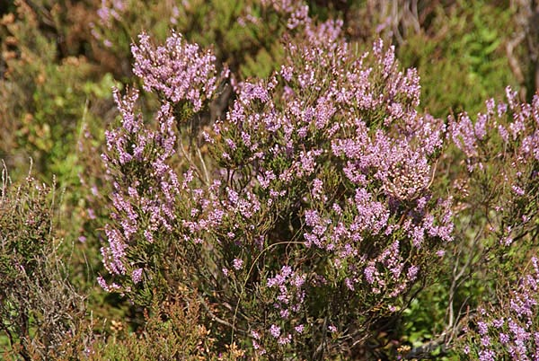
KANARBIK
Puhmas
Lehed väikesed ja igihaljad
Õied lillakad ja väiksed
Õied sisaldavad rikkalikult nektarit, mesilased koguvad sealt mett
Söögiks kitsedele

Slide 11
POHL
Igihaljas
Õied valged
Marjad punased
Söögiks erinevatele lindudele, rebastele, karudele

